Slide 1
智慧农业与智能装备大赛
船式芦苇
捡拾打捆机
何文博
汇报人

Slide 2
目录
01
项目背景及意义
02
机械的总体设计和工作原理
03
特色与创新

Slide 3
PART 01
项目背景及意义

Slide 4
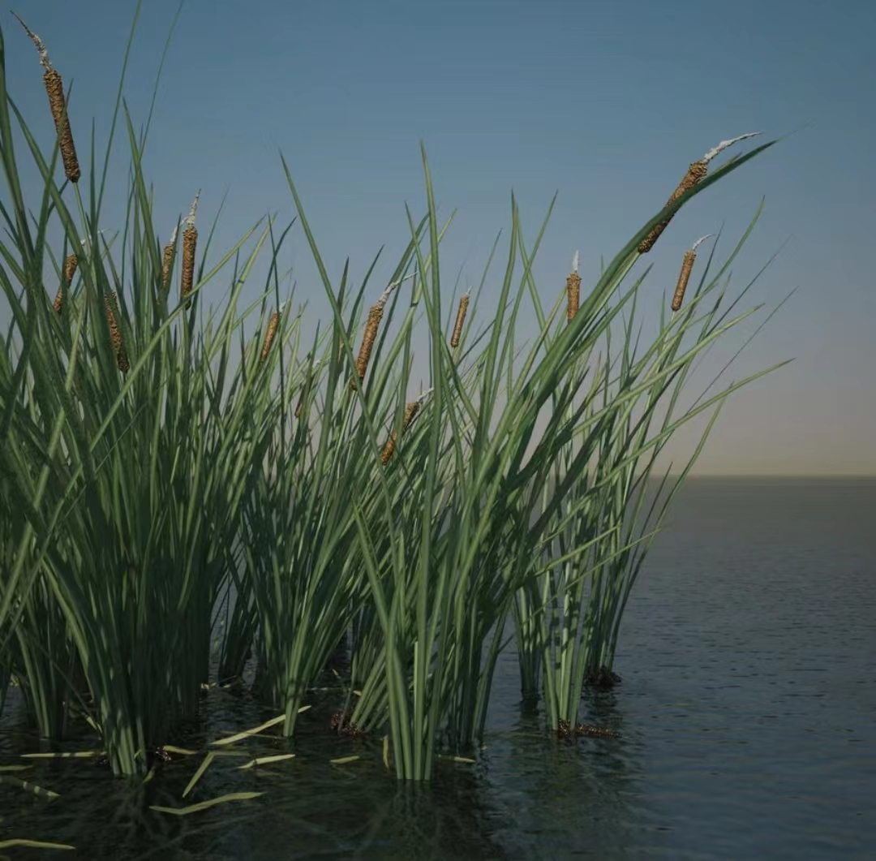
项目背景及意义
芦苇,禾本科、芦苇属的多年生植物，根状茎十分发达，生长于江河湖泽、池塘沟渠沿岸和低湿地。
从全国来看，虽然芦苇产量很高，但是芦苇的机械化收获水平还比较低。对芦苇收割的方式也有了更高要求。船式芦苇捡式打捆机既高效地将芦苇进行收割，又确保了收割后芦苇的完整性。

Slide 5
机械收割和人工收割
人工收割
机械收割
优点：
1、可针对性的对小范围的芦苇群进行收割。
2、可促进芦苇的快速生长，带走水中的氮和磷等“负能量”元素。
缺点：
1、人工收割效率较低且损耗大量的人力资源。
优点：
1、打捆后的芦苇整齐性好，捆绑结实，打捆后面的运输等操作简便易行。
2、适用范围较广，打捆速度较快，人工劳动量少，同时动力消耗较小，效率好。

Slide 6
PART 02
机械的总体设计和工作原理

Slide 7
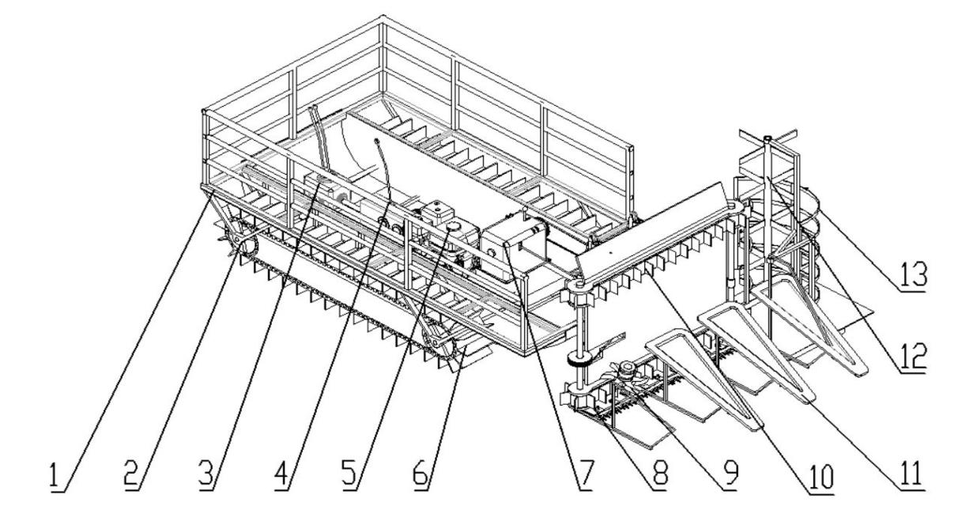
二维图介绍
1.船体 2.驱动轮 3.差速器 4.变速器 5.发动机 6.刮水轮
7.绕绳箱 8.往复式割台 9.扶禾器 10.刮板式输送带 11.分苇器
12.打捆分隔挤集轮 13.挡板

Slide 8
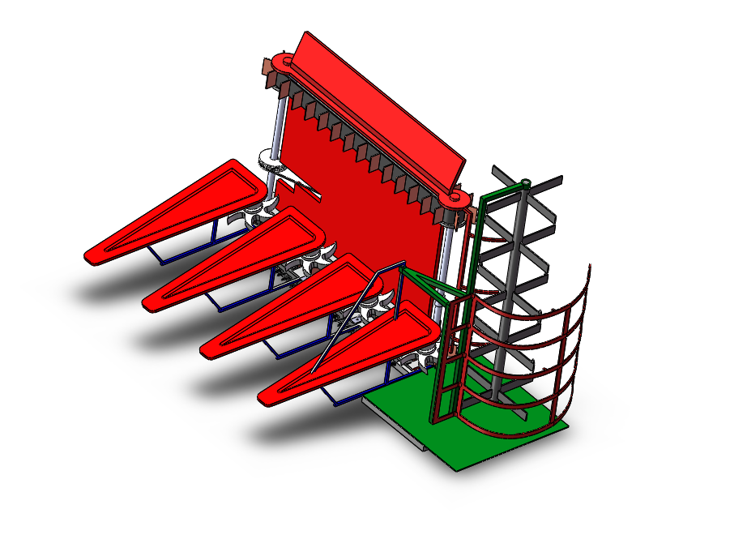
收割打捆结构
割台和打捆装置是这机器的主要工作台，收割部分和打捆部分是并联的，收割部分把水中的芦苇切割后，输送带将割掉的芦苇输送到打捆部分，这两个部分的设计很简单，并且运动规律也很简单。收割部分是由机架，收割机主轴、皮带轮、割刀、分苇器、扶禾器、输送带、导向条和打捆装置安装座等部分组成的。

Slide 9
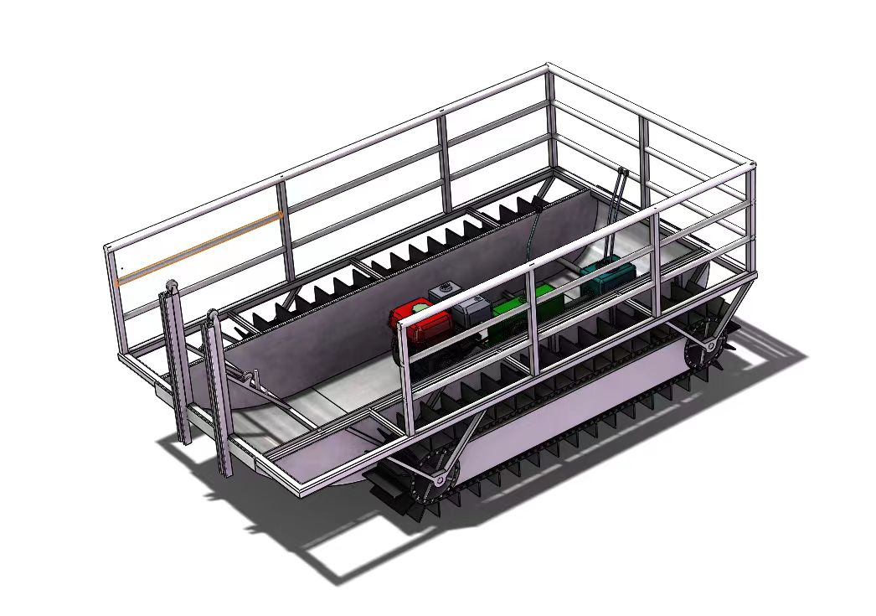
船体结构
船式打捆机的动力由船上安装的发动机提供，发动机启动时，发动机两方连接的变速器和绕绳箱同时运动，变速器调整速度后，把动力传递到差速器驱动船体。绕绳箱把动力直接传到减速箱，减速箱调整速度后将动力传递到工作台，这样实现了动力的传动。

Slide 10
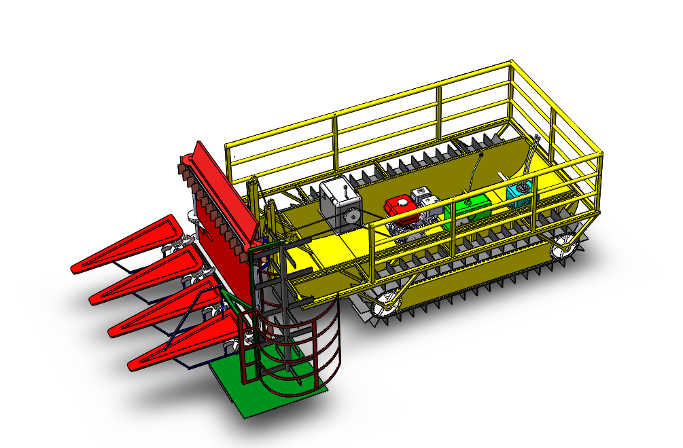
整体机械结构
船体
切割装置
打捆装置

Slide 11
PART 03
特色与创新

Slide 12
特色与创新
（1）通过动力学分析的方法，优化设备的传动系统、悬挂系统等部件，以保证设备在运行过程中具有良好的稳定性和舒适性。
（2）机械结构设计合理，各部件之间协调配合，使设备能够在各种复杂环境下稳定运行，提高了设备的工作效率和使用寿命。
（3）独特的履带式底盘设计，使其能够在沼泽、湿地等复杂地形中自由行走，适应性强，通过性良好。

Slide 13
请老师们批评指正

